Slide 1
Муниципальное бюджетное дошкольное образовательное учреждение – детский сад № 398
(МБДОУ - детский сад № 398)
620085, г. Екатеринбург, ул. Сухоложская, д.8а
Интерактивная дидактическая игра «Изучаем цвета»
для детей дошкольного возраста
Презентацию подготовила:
Пупышева Екатерина Андреевна, воспитатель 1кк

Slide 2


УЧИМСЯ ИГРАЯ.
Цвета
21

Slide 3
Цель игры : упражнять детей в умении опозновать цвета, способствовать закреплению знаний и системе цветов.
Задачи:
- развивать логическое мышление, зрительное восприятие и внимание;
- упражнять в различении цвета, формы и величины геометрических фигур.

Slide 4
Навигация игры
Чтобы узнать задание, надо нажать на
Чтобы перейти к следующему упражнению,
надо нажать на
Чтобы перейти к предыдущему упражнению,
надо нажать на

Slide 5
Основные цвета
СИНИЙ
КРАСНЫЙ
ЗЕЛЕНЫЙ
ЖЕЛТЫЙ
Назови какого цвета колечки

Slide 6
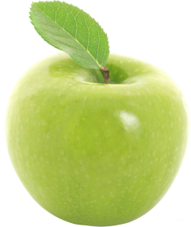
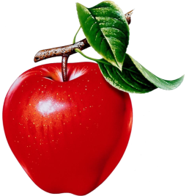
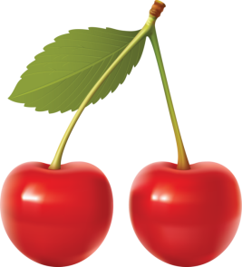
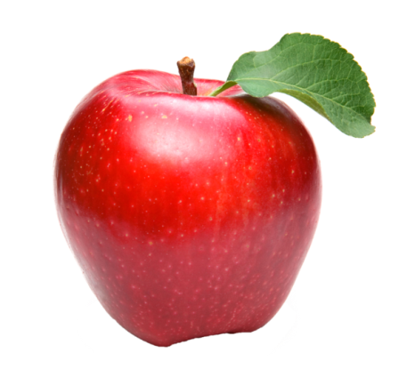

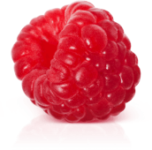



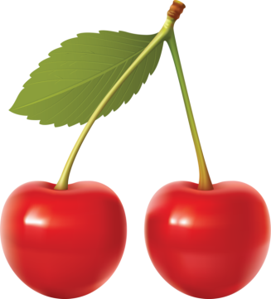

Сложи в корзинку красные яблочки

Slide 7
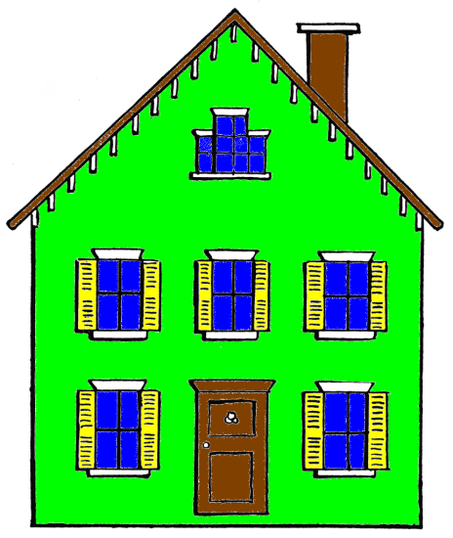




Подбери ключ к этому домику
Умничка

Slide 8

Подбери ключ к этому домику
Умничка

Slide 9
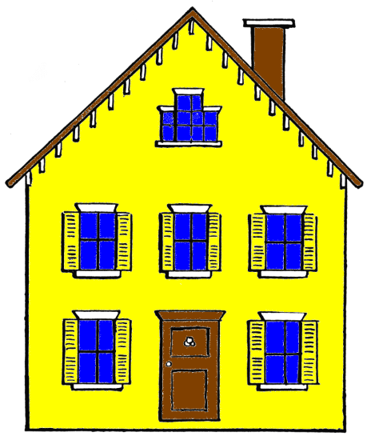
Подбери ключ к этому домику
Умничка

Slide 10
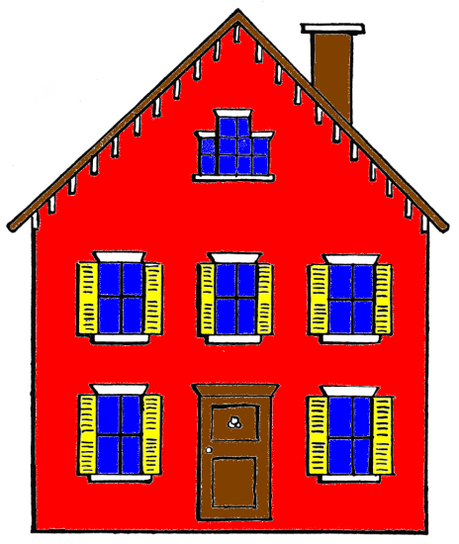
Подбери ключ к этому домику
Умничка

Slide 11
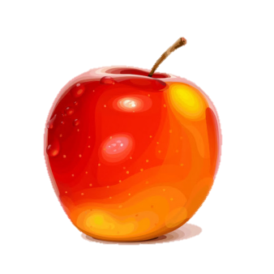
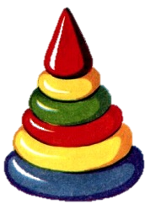

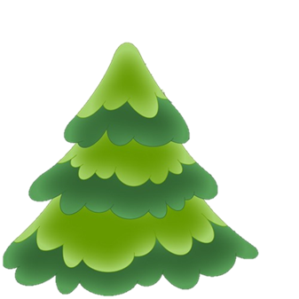
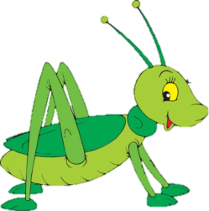
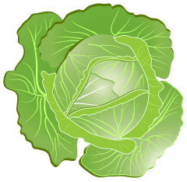

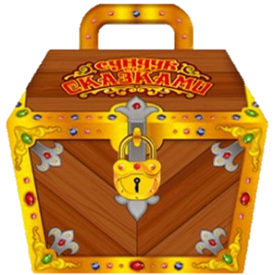
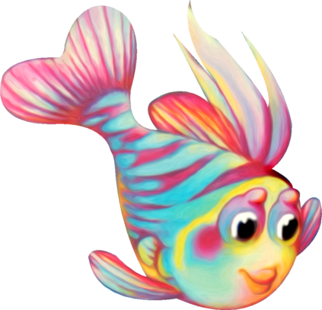
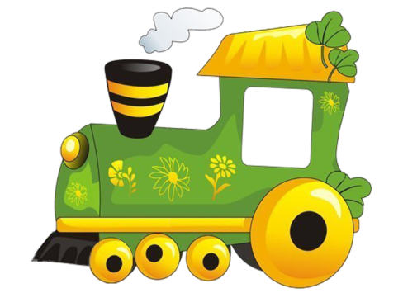

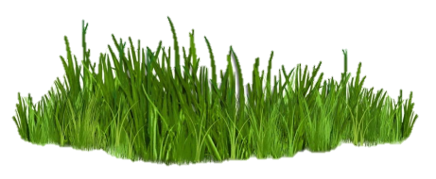
Выбери предметы только зелёного цвета, назови их и только потом кликай по ним

Slide 12
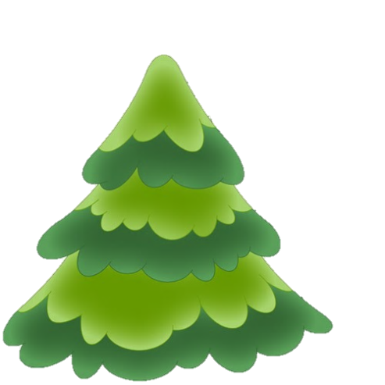

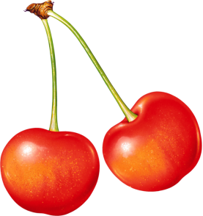
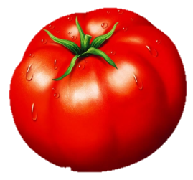




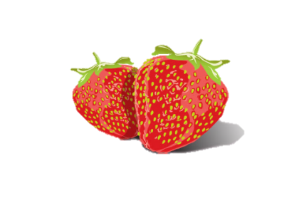
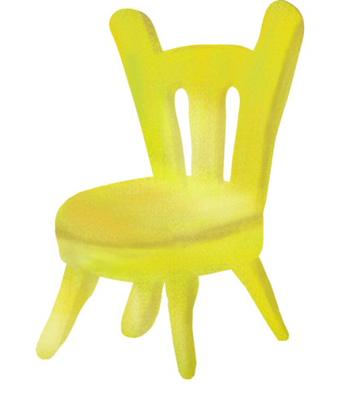
Выбери предметы только красного цвета, назови их и только потом кликай по ним

Slide 13


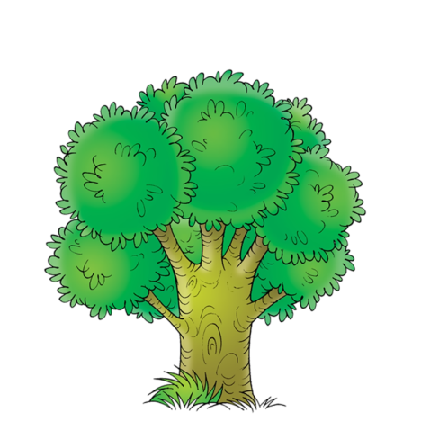

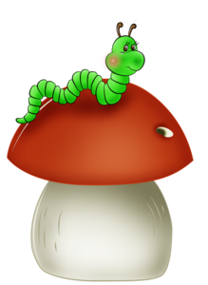


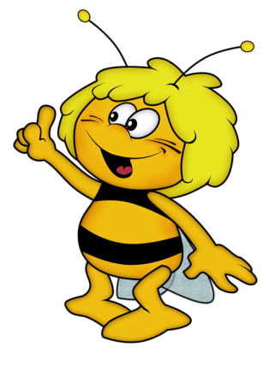
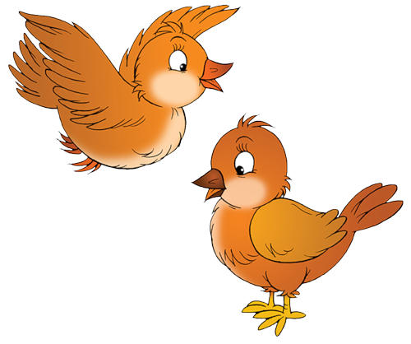
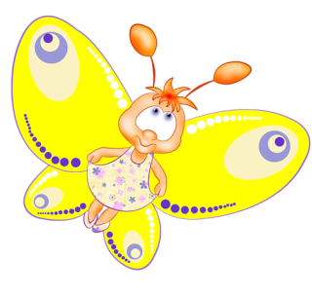
Выбери предметы только жёлтого цвета, назови их и только потом кликай по ним

Slide 14
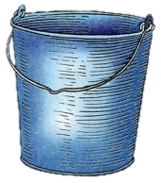
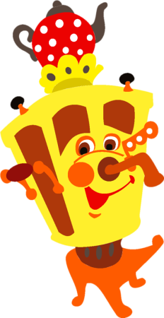
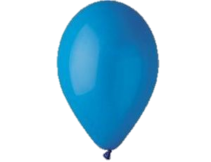
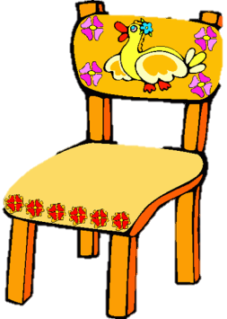

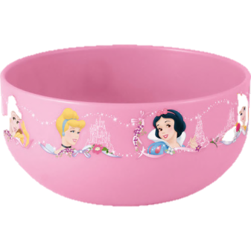
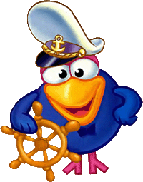



Помоги Каркарычу выбрать предметы только синего цвета, назови их и только потом щёлкай по ним

Slide 15
Ты дошел до конца игры, а значит ты
МОЛОДЕЦ!
21

